Slide 1
Dokumentstyrning NO

Slide 2
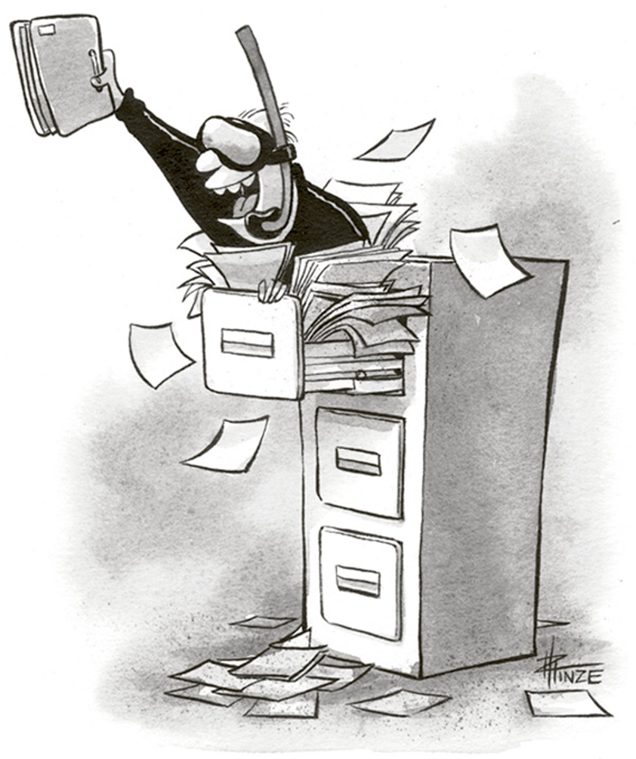
Dagens situation!

Slide 3
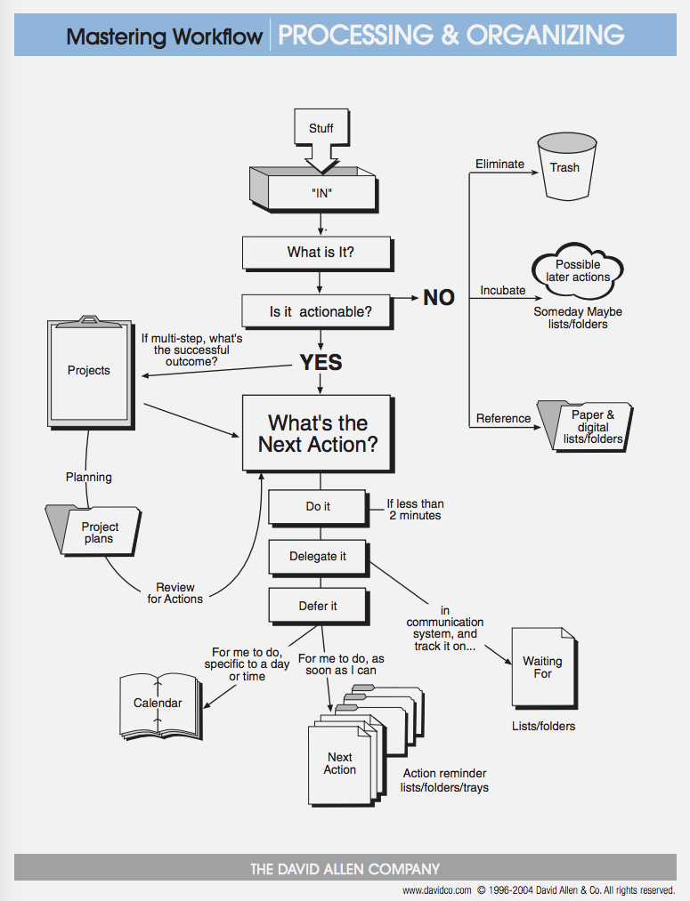


Köp inte systemet först – hur arbetar vi (vet alla?)
Ledarskap krävs!

Slide 4
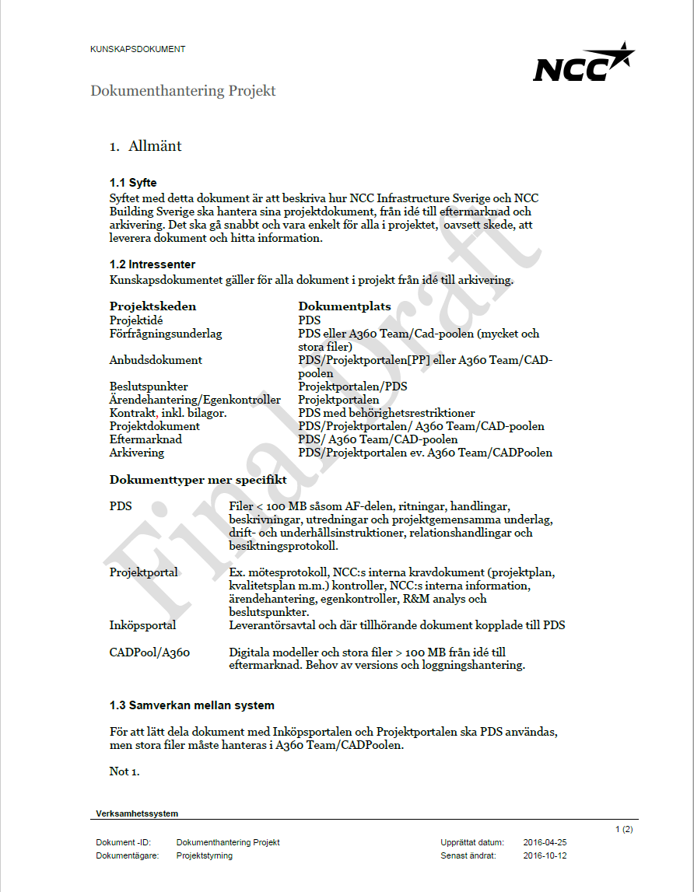
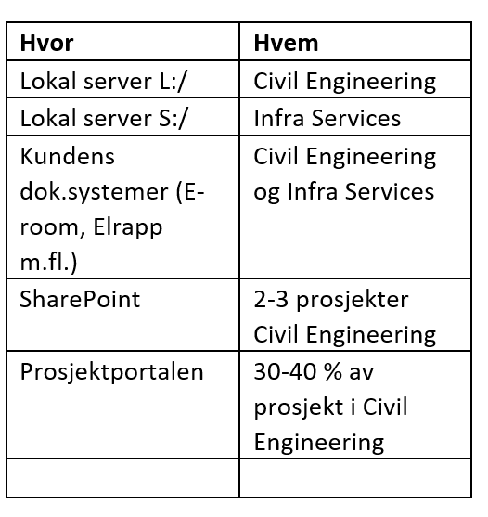
Best Practice – vad har vi idag?
KD Dokumenthantering
PDS
CADPool
Sharepoint (OneDrive…)
BIM360 Docs
(ProjektPortalen)

Slide 5

Varför ? – Syfte
Projektets filer över hela livscykeln
Stora filer >100MB
Versionshantering
Spårbarhet
Juridik
Styrning & Kontroll
”Så här gör vi på NCC”
Använd det vi har på ”bästa” sätt

Slide 6

Varför ? – Syfte
Projektets filer över hela livscykeln
Stora filer >100MB
Versionshantering
Spårbarhet
Juridik
Styrning & Kontroll
”Så här gör vi på NCC”
Använd det vi har på ”bästa” sätt

Slide 7
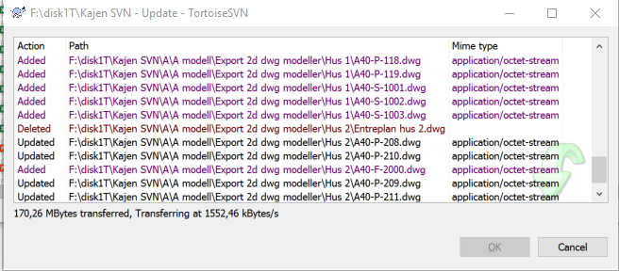
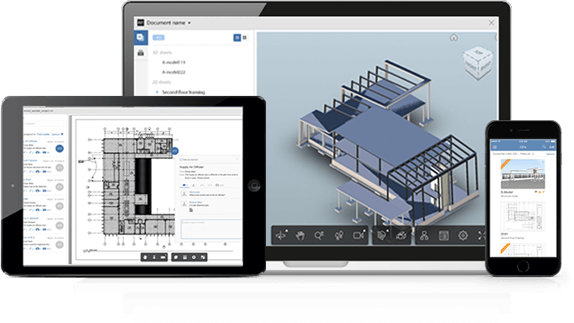
CADPool ? (BIM360 Docs)
Stora filer
Digitala modeller
Mät och utsättningsfiler
Samordnar BIM-filer
Visuell hantering
Versionshantering
Lokal kopia=snabbt

Slide 8
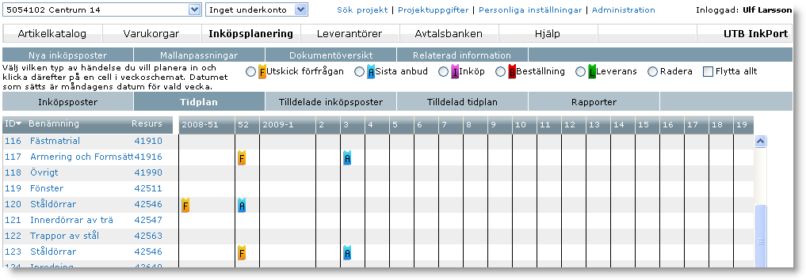


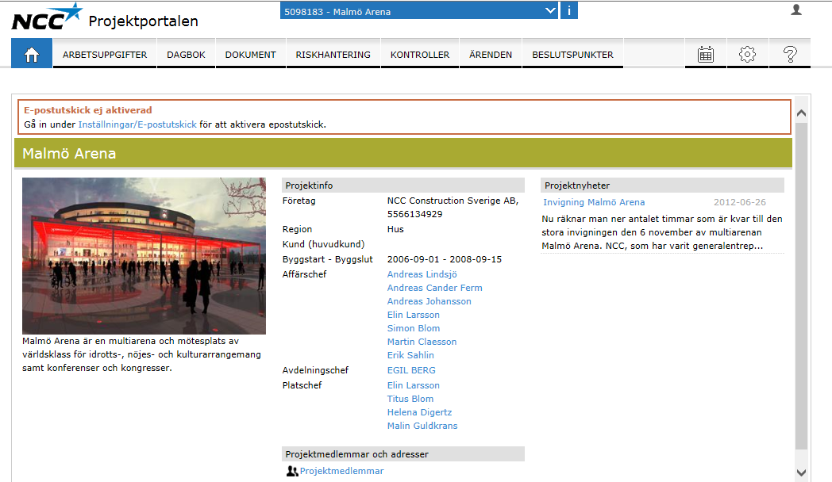

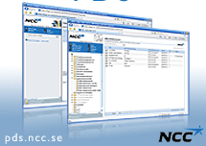
Projektportal / Inköpsportal / PDS
Projektportal
Inköpsportal
8
PDS
Notes:
De tre musketörerna
Projektportalen
PDS
Inköpsportalen

Slide 9
Projektportal / Inköpsportal / PDS
Projektportal
Inköpsportal
9
PDS
Notes:
De tre musketörerna
Projektportalen
PDS
Inköpsportalen

Slide 10
När i projektet?
Dokument-styrning*
 |  | Idé / Sälj | ProgramH | Projektering | Produktion | RelationH | Eftermarknad
 | PDS
 | (PP), Sharepoint….
 | CADPool
 | BIM360 Docs BIM 360 Plan, m.m.
 | PP Anbud/Produktion
 | PDS, …
 | Inköpsportalen
Projekt-dokument
Handlingar
Stora Filer/
Modeller
Ärenden, AU
Egenkontroller
* ”Karta” och styrdokument var saker benämns, sparas etc. för projektet

Slide 11

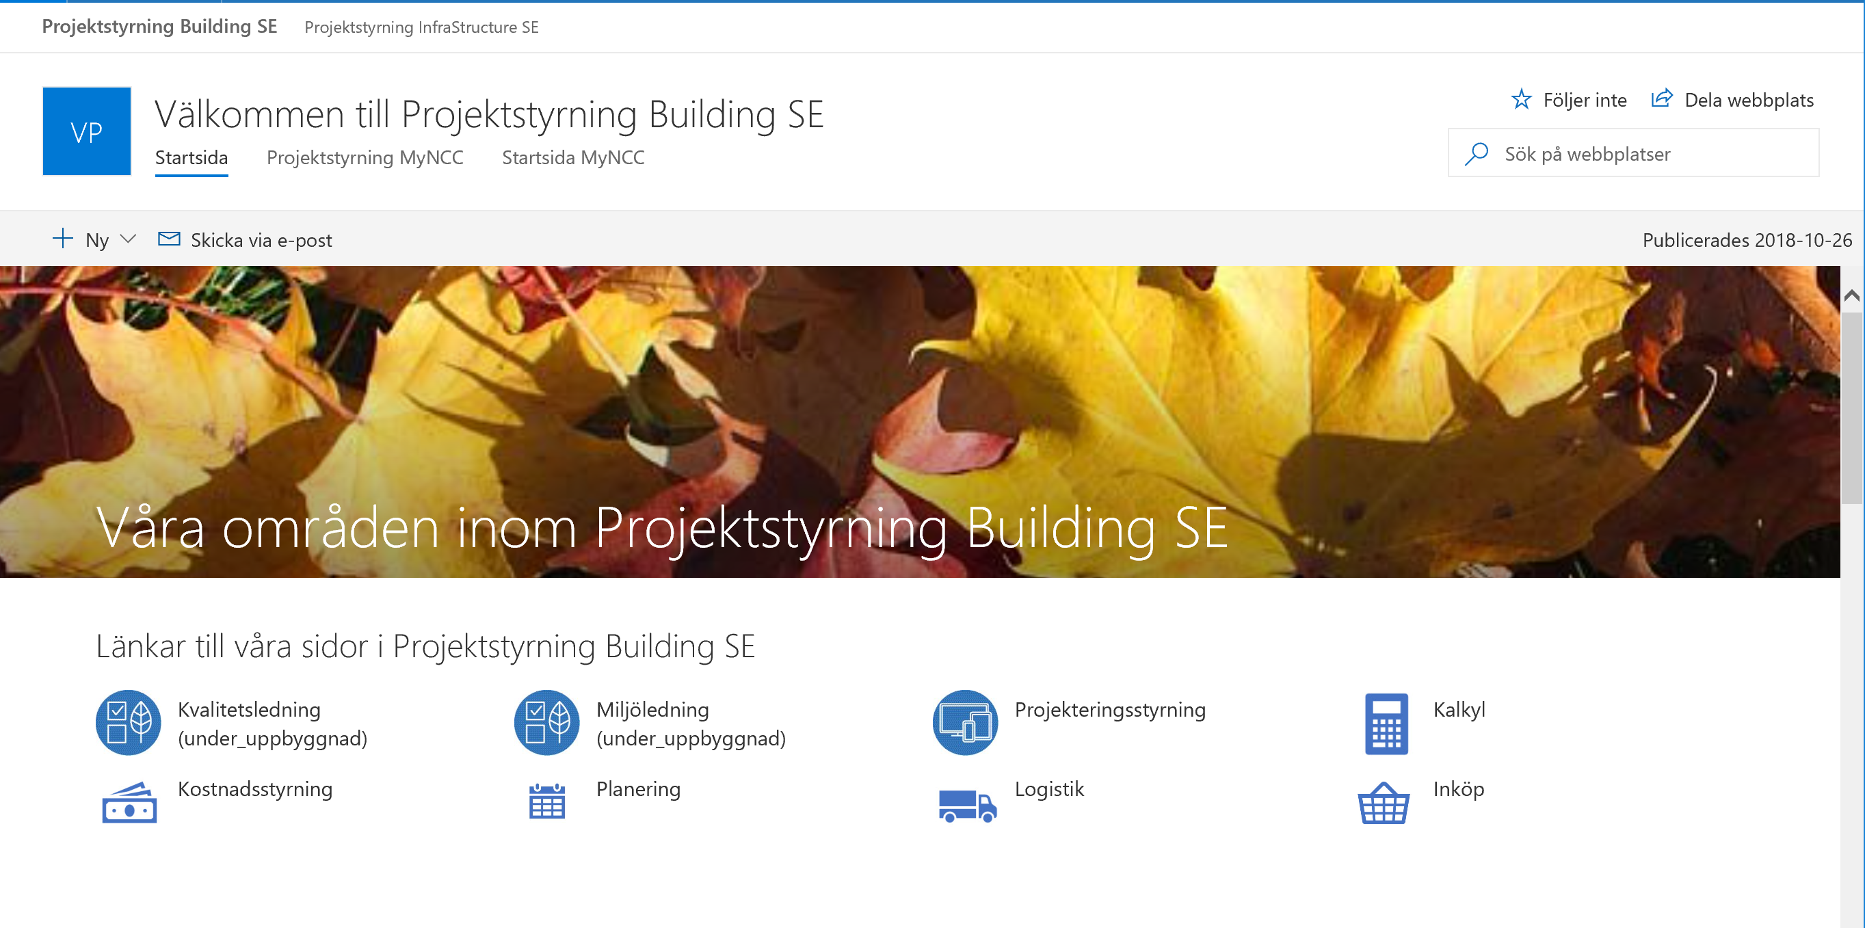
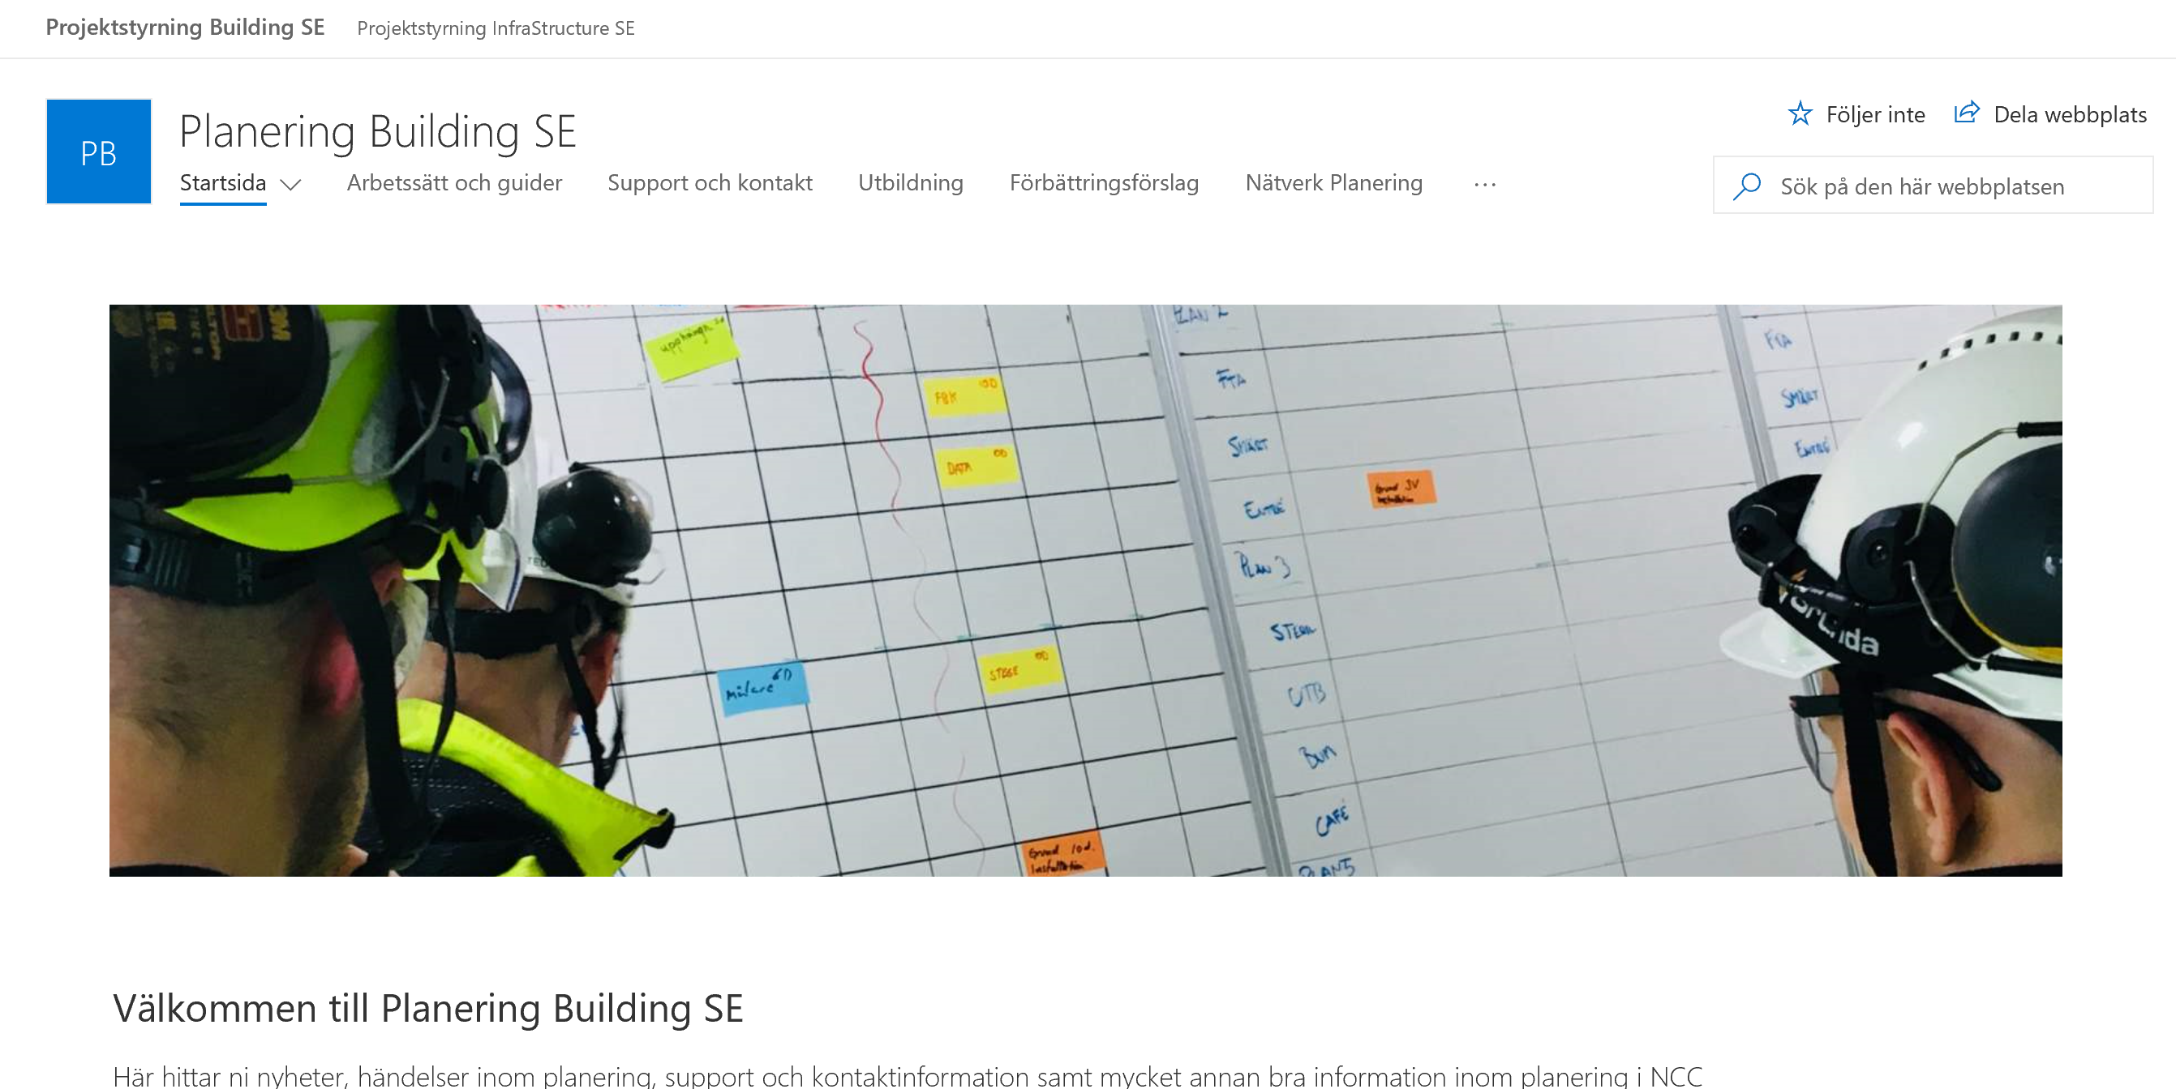
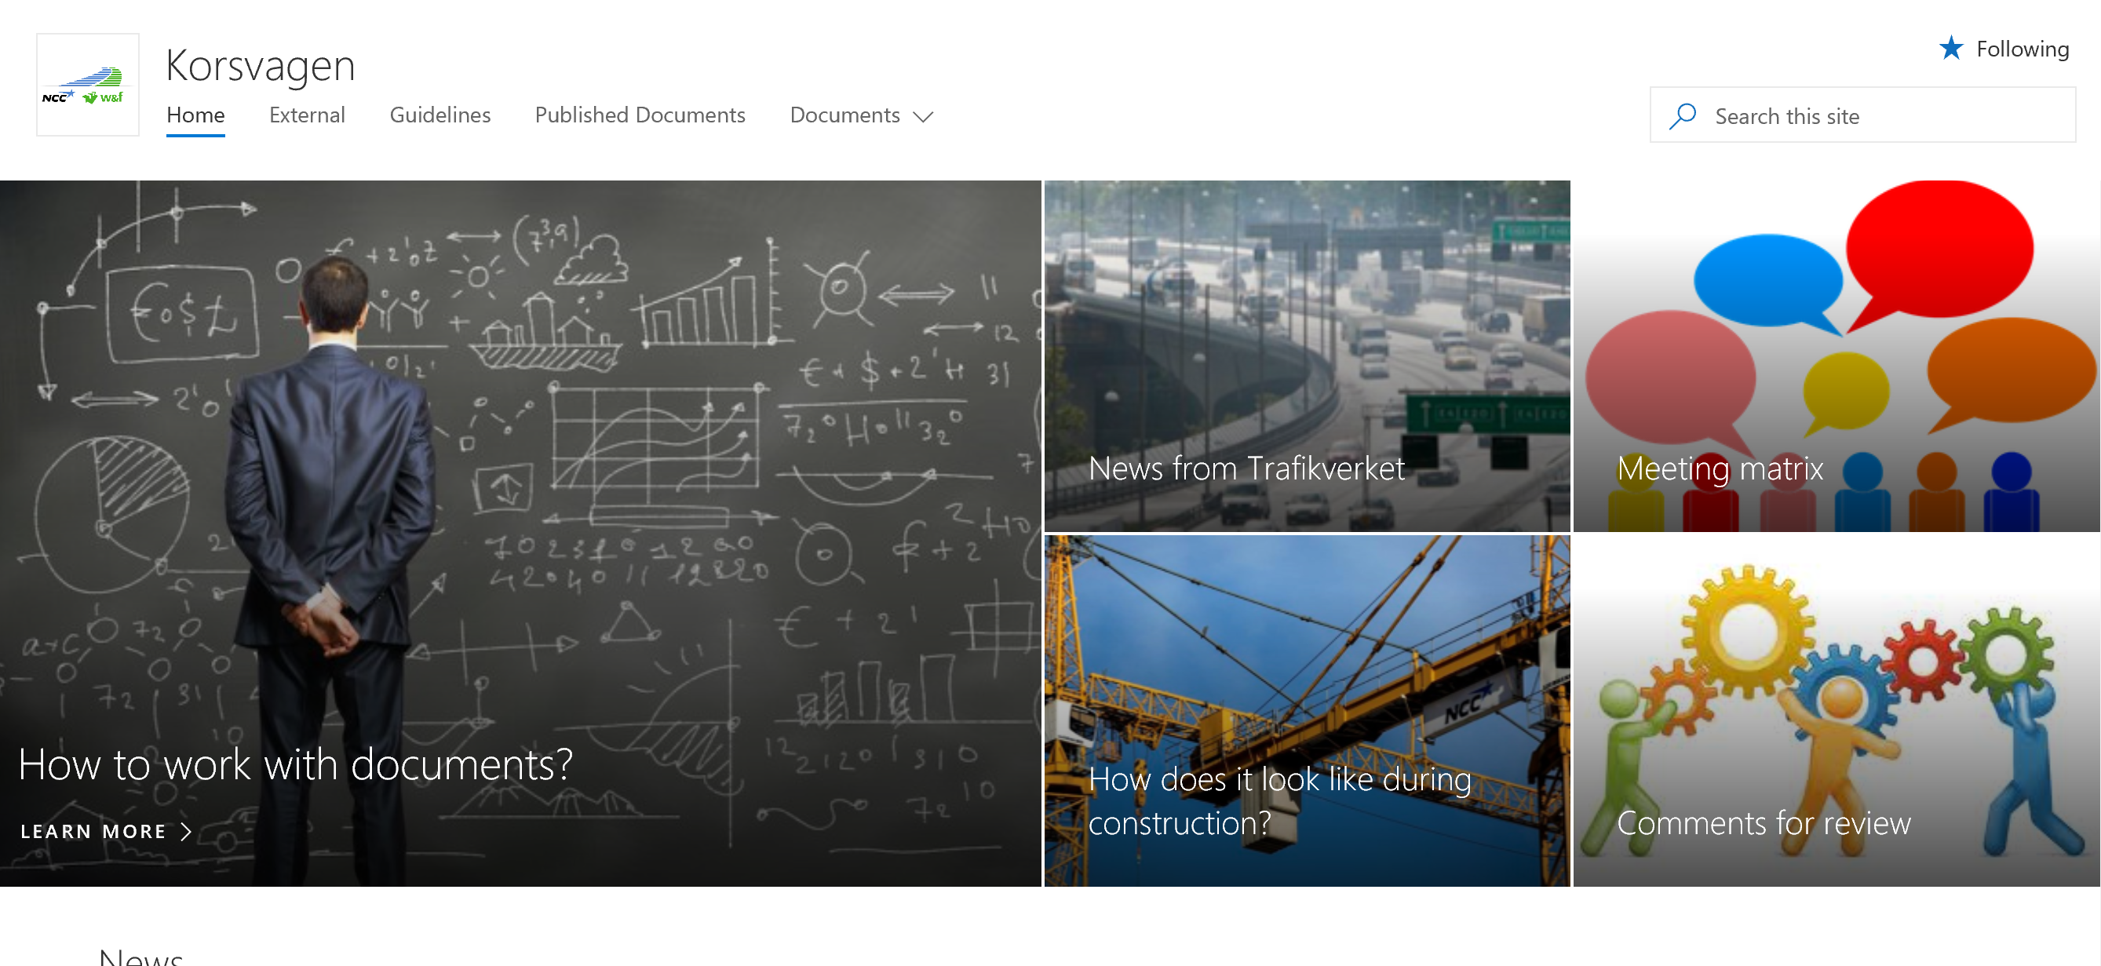
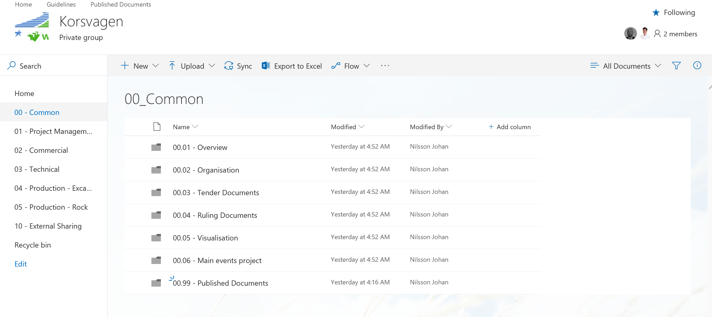
Best Practice – ?
PDS
CADPool
(PP)
Web-sites..

Slide 12
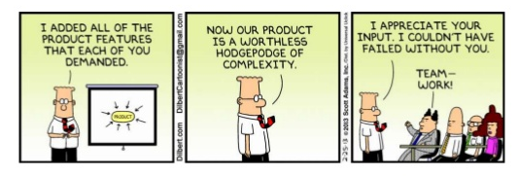
Vägen framåt – Glöm inte
Inte bara system
Vem skapar ”projekt”
Vem hjälper/utbildar ”projekt”
Guider/Hur styr vi?
Vem underhåller strukturen?
”Complex doesn’t mean powerful!”
PPD Stöttar och kick-startar NO
NO behöver egna resurser dedikerade

